Slide 1
Городской семинар
Реализация модулей предметной области «Технология»
Ткаченко С. Л.,
методист МКУ КИМЦ
30 октября 2019 г.

Slide 2
Участники анкетирования
Район | ОУ | Участ. | Участники
Железнодор. | 9 | 4 | л7, 12, 32, 86
Центральный | 9 | 6 | л2, 4, 10, 27, 51, 155
Кировский | 13 | 7 | г4, г6, г10, л6, 46, 81, 90
Ленинский | 18 | 10 | г7, л12, 16, 31, 53, 64, 65, 79, 94, 148
Октябрьский | 19 | 18 | г1, г3, г13, л1, л8, л10, ш-и1, 3, 21, 36, 39, 72, 73, 82, 84, 95, 99, 133
Свердловский | 15 | 10 | г5, л9, 6(97), 17, 34. 42, 62, 76, 92, 137
Советский | 31 | 20 | 1, 2, 5, 18, 22(108), 24, 85, 91, 98, 121, 129, 139, 143, 144, 147, 149, 150, 152, 154, 156
ИТОГО | 114 | 75

Slide 3
НАЧАЛЬНАЯ ШКОЛА
ИНВАРИАНТНЫЕ МОДУЛИ (5) |  |  |  |  | ВАРИАТИВ (3)
Технологии, профессии и производства | Технологии работы с бумагой и картоном | Технологии работы с пластичными материалами | Технологии работы с природным материалом | Технологии работы с текстильными материалами | Технологии работы с конструктором | Робототехника | Информационно-коммуникационные технологии
8 | 12 | 12 | 13 | 14 | 10 | 2 | 8

Slide 4
ОСНОВНАЯ ШКОЛА
ИНВАРИАНТНЫЕ МОДУЛИ (6) |  |  |  |  |  | ВАРИАТИВНЫЕ МОДУЛИ (5)
Производство и технологии | Технологии обработки материалов, пищевых продуктов | Робототехника | Автоматизированные системы | 3D-моделирование, прототипирование и макетирование | Компьютерная графика, черчение | Аддитивные | Умного дома | Сельского хозяйства | Растениеводства | Электроники и квантовых компьютеров
65 | 72 | 16 | 26 | 13 | 35 | 4 | 35 | 29 | 48 | 6

Slide 5
СРЕДНЯЯ ШКОЛА
ИНВАРИАНТНЫЕ МОДУЛИ (9) |  |  |  |  |  |  |  |  | В.
Технологии WEB-дизайна | Технология 3D-моделирования | Введение в инженерную деятельность | Основы инженерной графики и дизайна | Основы нанотехнологии | Основы материаловедения | Основы технологического предпринимательства | Основы туризма | Основы малого бизнеса | Профильные практические модули
3 | 3 | 5 | 7 | 6 | 10 | 14 | 0 | 8 | 6

Slide 6
Технологии
1 | Управленческие | 12 | В области энергетики
2 | Медицинские | 13 | В области электроники
3 | Информационные | 14 | Социальные
4 | Производства и обработки материалов | 15 | Технологии работы с общественным мнением
5 | Машиностроения | 16 | Социальные сети как технологии
6 | Биотехнологии | 17 | Технологии в сфере быта
7 | Нанотехнологии | 18 | Технологии сельского хозяйства
8 | Производства продуктов питания | 19 | Промышленные технологии с электроникой (фотоникой) и квантовыми компьютерами
9 | Сервиса | 20 | Производственные технологии
10 | Транспортные | 21 | Аддитивные технологии
11 | Строительства | 22 | Технологии цифрового производства в области обработки материалов
 |  | 23 | Технологии умного дома и интернета вещей

Slide 7
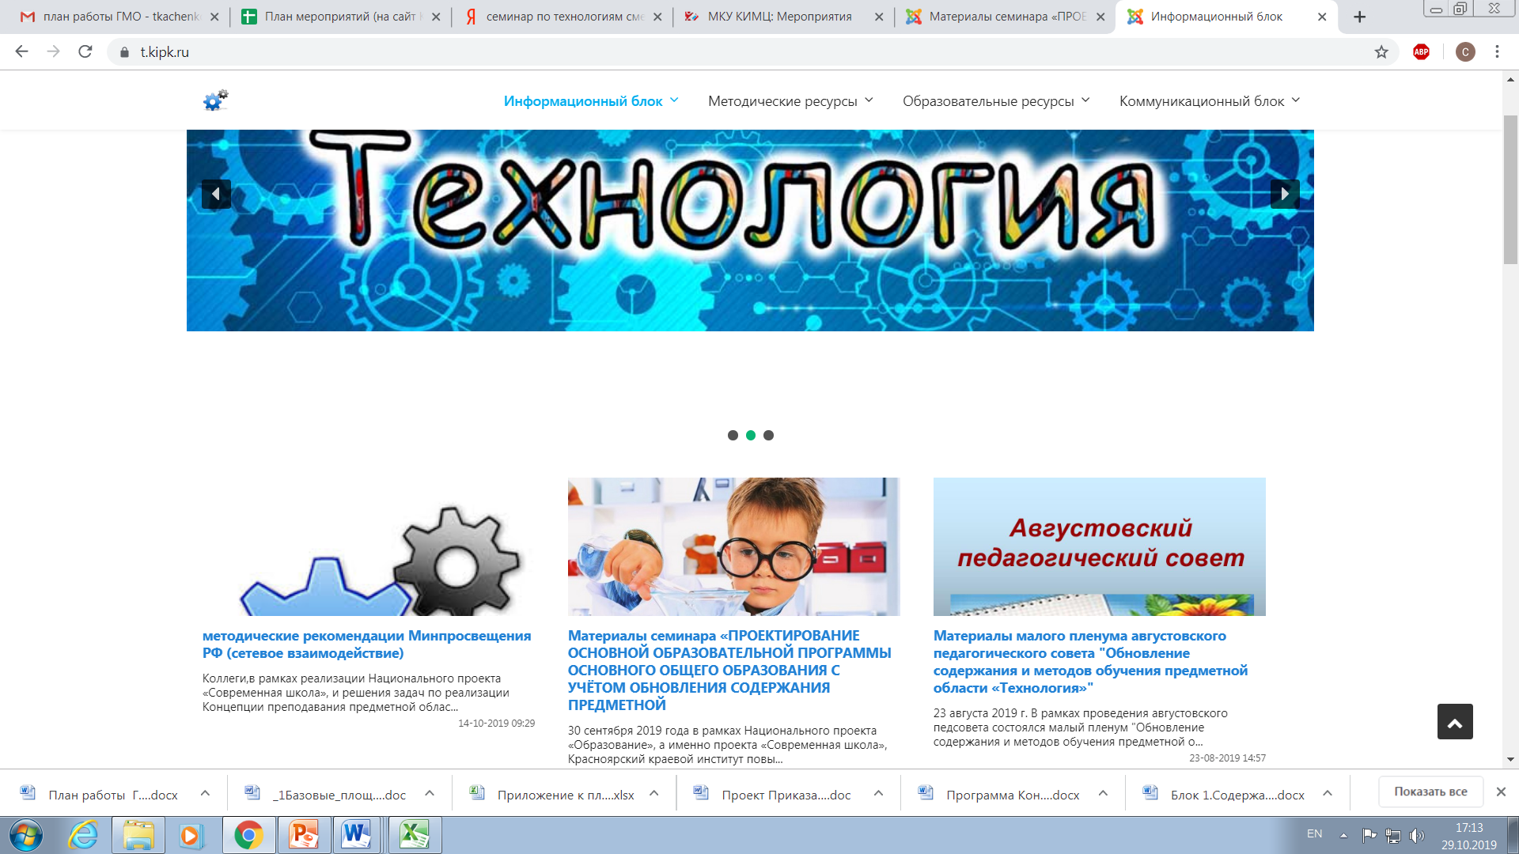
РЕСУРСЫ
https://t.kipk.ru/

Slide 8
ДАЛЬНЕЙШИЕ ДЕЙСТВИЯ
Модули, реализуемые в 5 классе;
Группировка технологий (23) по модулям;
Технологии, изучаемые в 5 классе;
Уровень освоения технологий;
Рабочие программы

Slide 9
Спасибо за внимание!
Ткаченко Светлана Леонидовна
Tkashenko.S@kimc.ms
тел. 213-00-03

